Slide 1








Chào mừng thầy cô và các em đến với môn Toán

Slide 2
Tiết 4: Luyện tập

Slide 3

1
Đặt tính rồi tính.
54 – 27
72 – 36
50 – 25
95 – 48
54
27
72
36
50
25
95
48
–
–
–
–
27
36
25
47

Slide 4
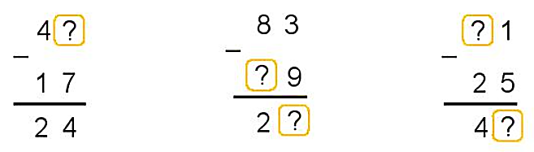
2
Tìm chữ số thích hợp.
1
7
5
4
6

Slide 5

Tòa nhà có 60 căn phòng. Có 35 căn phòng đã bật đèn. Hỏi còn bao nhiêu căn phòng chưa bật đèn?
3
Bài giải
Còn số căn phòng chưa bật đèn là:
60 – 35 = 25 (căn phòng)
Đáp số: 25 căn phòng.

Slide 6
4
Chọn kết quả đúng.
a) 32 + 48 – 16 = ?
A. 54 B. 64 C. 74
80
b) 33 – 16 + 53 = ?
A. 70 B. 60 C. 50
17

Slide 7
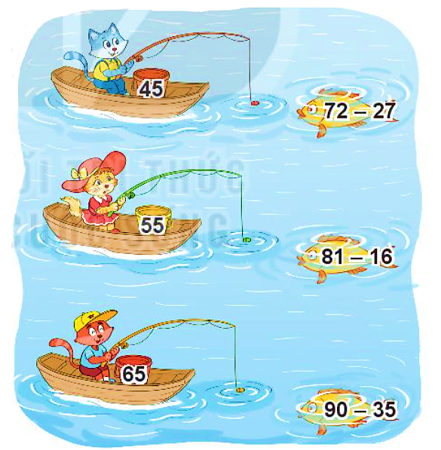

5
Mỗi con mèo sẽ câu con cá ghi phép tính có kết quả là số ghi trên xô.
Tìm cá cho mỗi con mèo.
26
45
26
65
26
55

